Slide 1

学生宿舍管理系统
数据库课程设计
第八小组
组长：刘艺语
组员：刘渊晨 刘峰 刘真 张庆渝

Slide 2


1
系统及数据库结构介绍
对本系统、以及本系统所连接的的数据库进行介绍。
3
系统特色功能
目
录
展示本系统拥有的特色功能。
2
系统基础功能
展示本系统所拥有的基础功能。
4
小组具体分工
男女搭配，干活不累？

Slide 3

01
系统、数据库介绍

Slide 4

1
系统及数据库结构介绍
本系统分别使用 JAVA / SQL Server 作
为其编程语言以及数据库管理系统，
利用 JDBC 实现服务终端连接数据库。

Slide 5
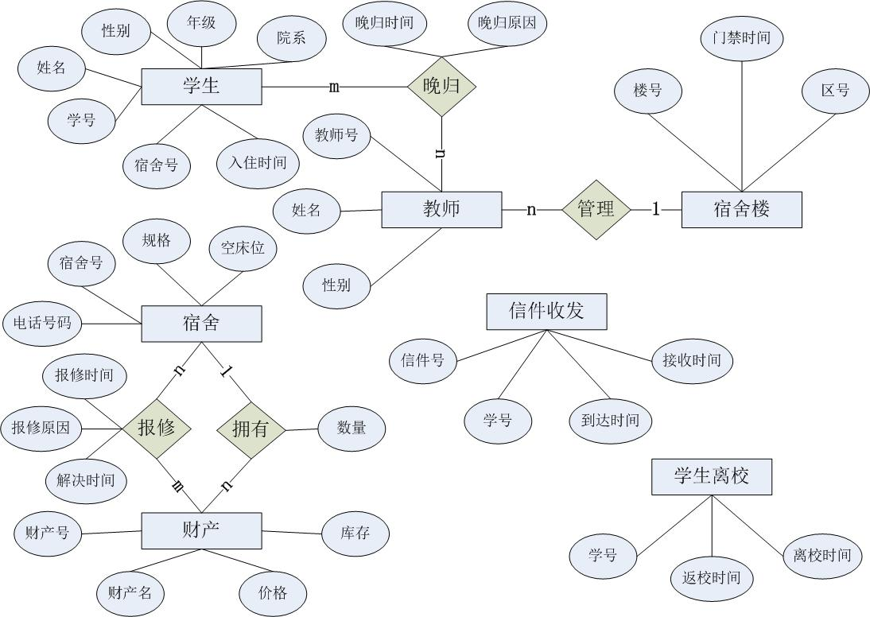
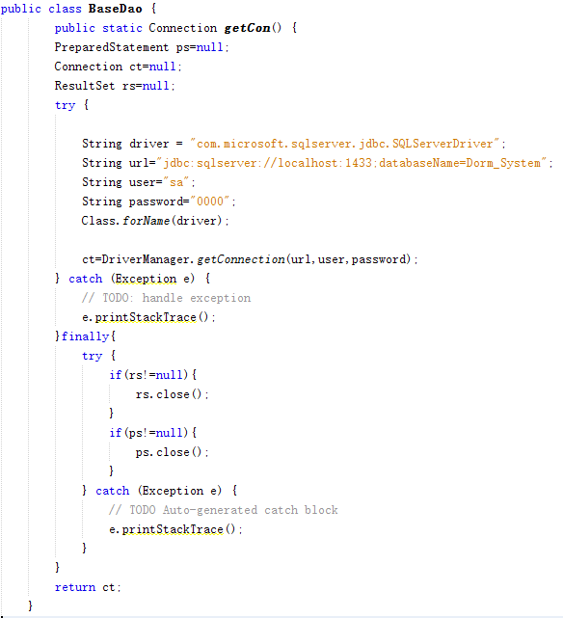
1
系统及数据库结构介绍

Slide 6
02
基础功能

Slide 7
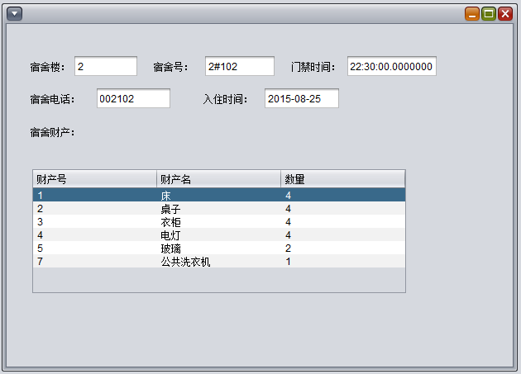
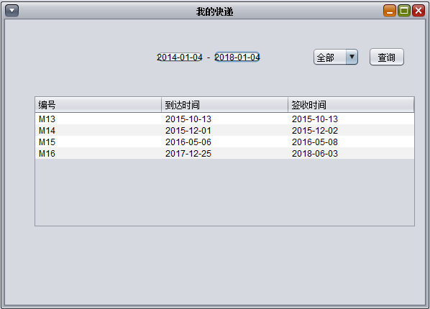
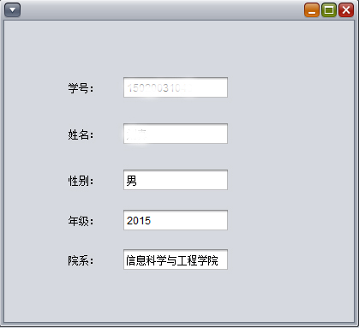
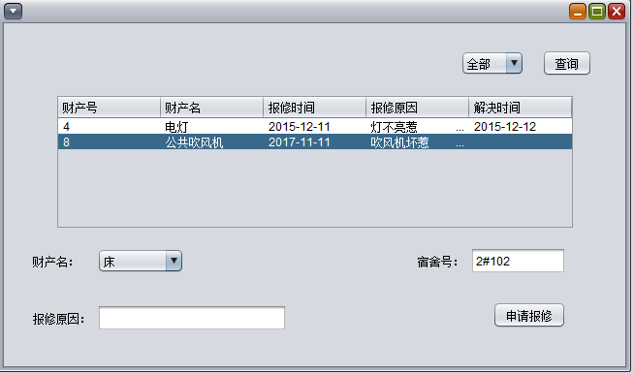
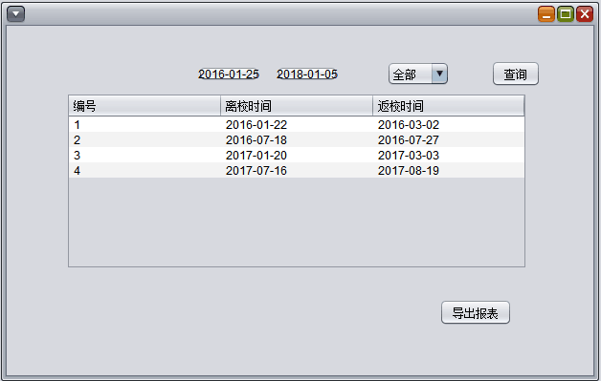
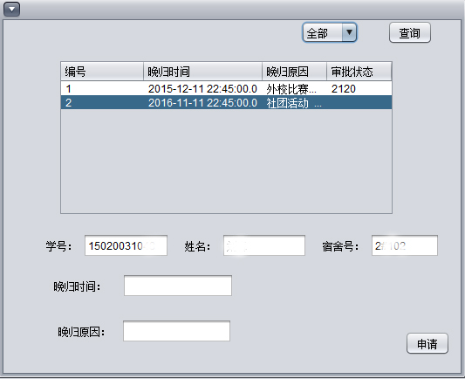
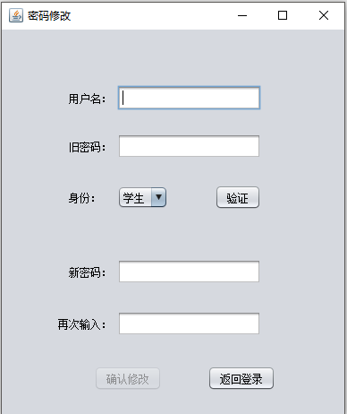
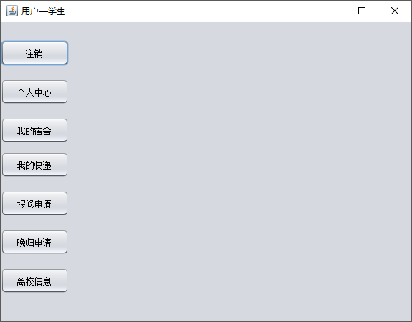
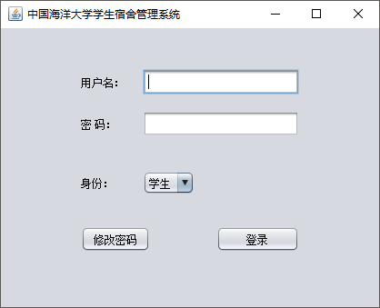
2
基础功能

Slide 8
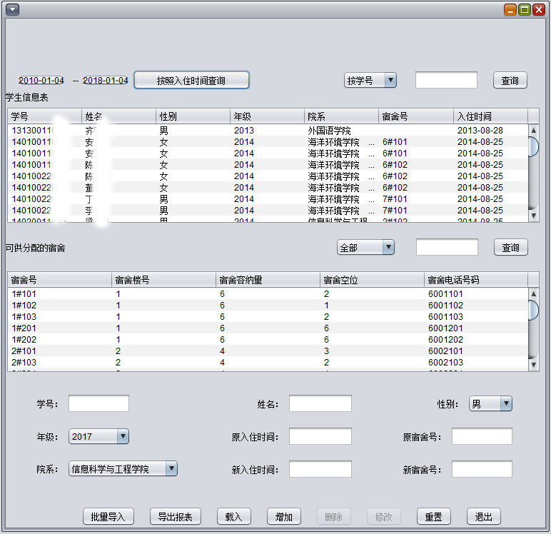
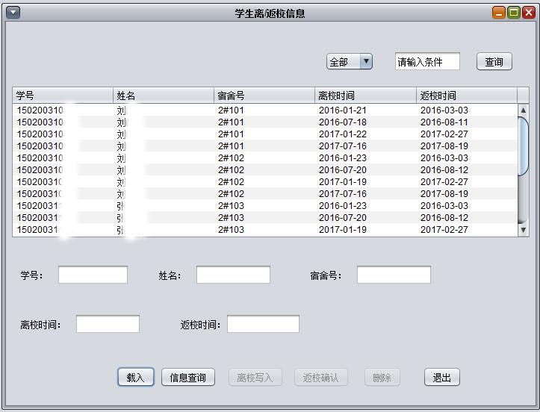
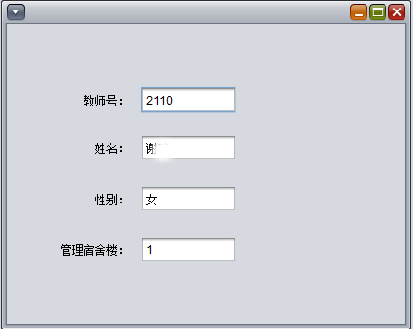
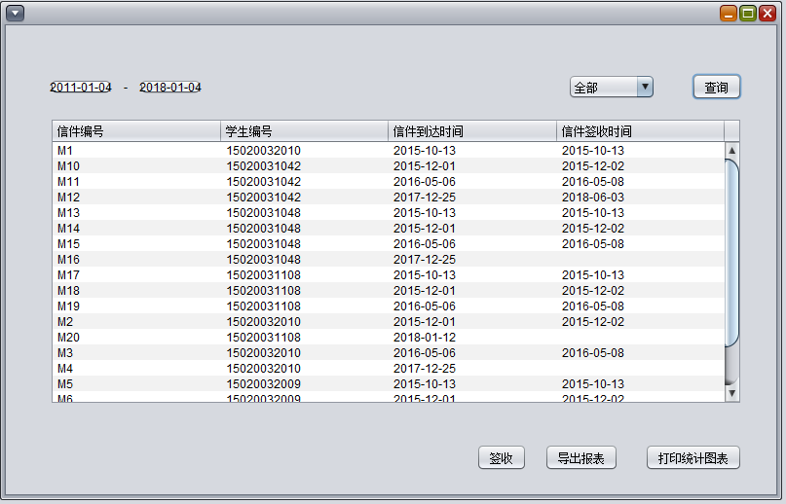
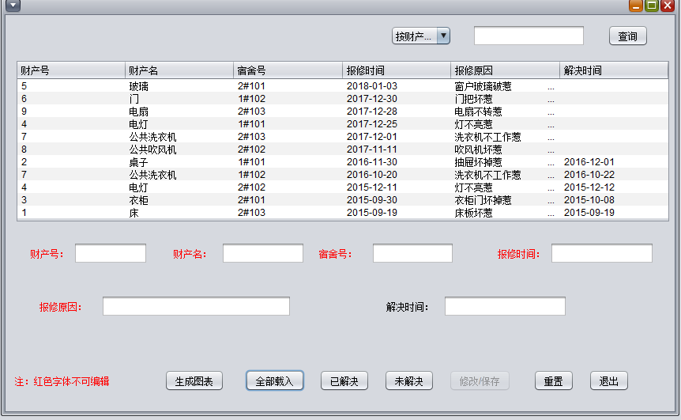
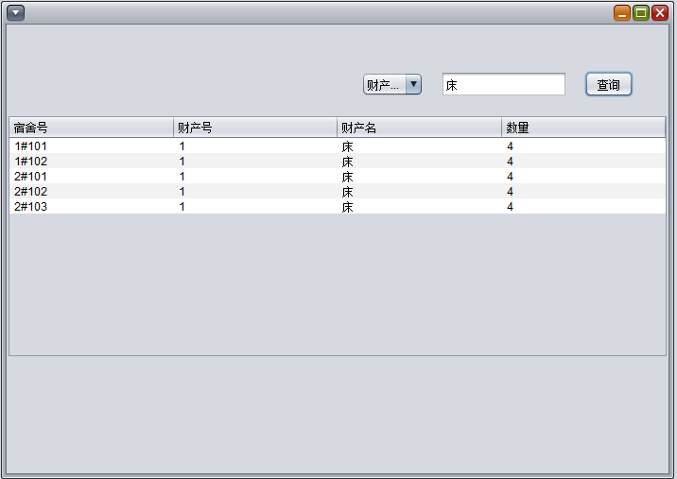
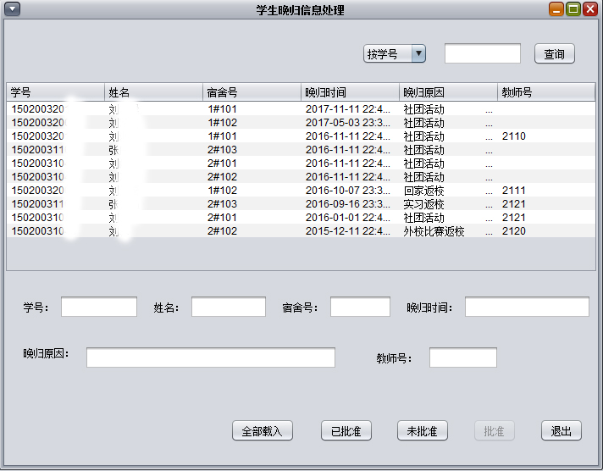
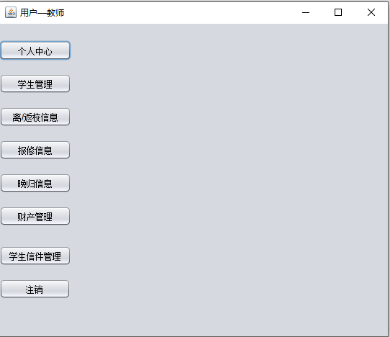
2
基础功能

Slide 9
03
特色功能

Slide 10
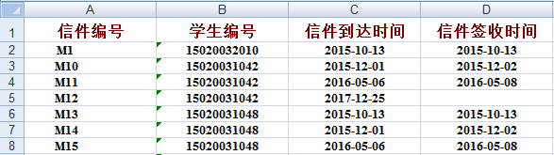
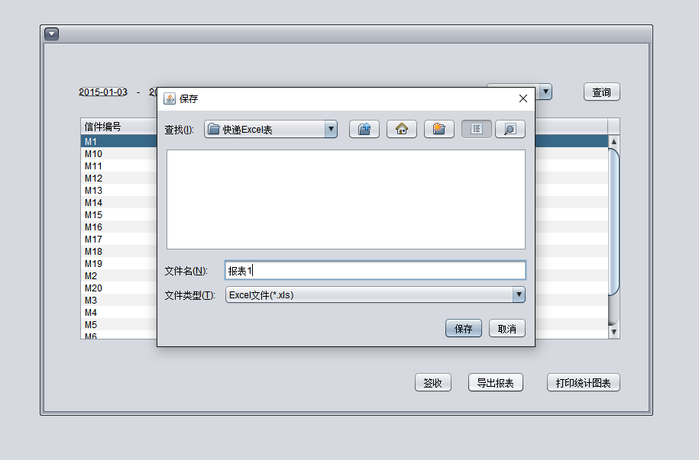
1
导出报表
可将查询结果导出至Excel文件，方便存档管理，为教师提供多样化信息管理手段。

Slide 11
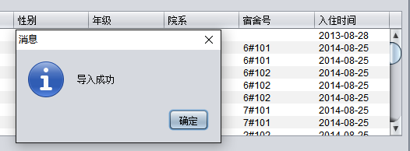
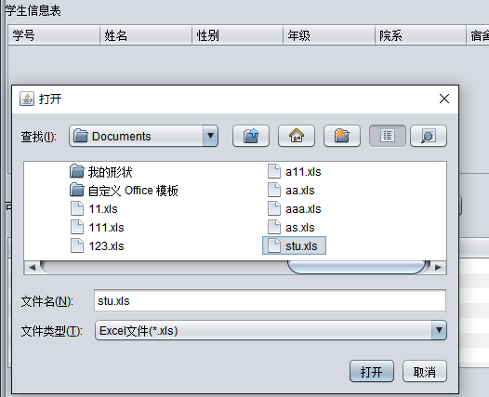
2
从文件批量导入
我们可将Excel文件中的信息导入管理系统，方便信息统一管理，一目了然。

Slide 12


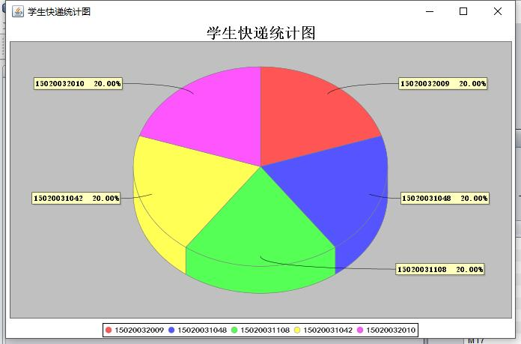
3
统计快递分布——饼状图
利用学生快递信息，我们可以统计一段时间内学生们的消费情况，找出剁手达人~

Slide 13
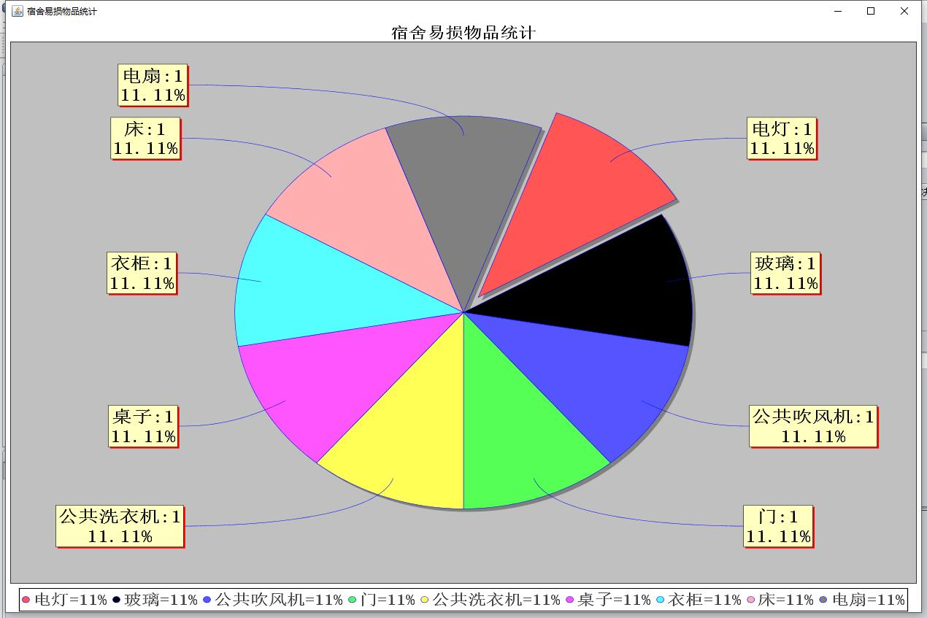
4
统计易损坏的设施——饼状图
利用报修信息，我们可以统计各类财产的维修次数，从而统计出易损坏的设施，便于日后合理采购。

Slide 14
04
成员分工

Slide 15
4
分工情况
成员 | 工作
刘渊晨 | 数据库管理员，界面设计，2个界面实现，1/2个实验报告
刘真 | JDBC底层，1个界面实现，1个统计图实现，1/2个PPT
刘峰 | 界面设计，2个界面实现，修改了部分逻辑结构，修改了部分底层。1/4个实验报告。
张庆渝 | 2个界面实现，1/4个实验报告
刘艺语 | JDBC底层，8个界面实现，1个统计图实现，导入&导出报表功能，1/2个PPT

Slide 16
Thanks
for
watching~

